Slide 1
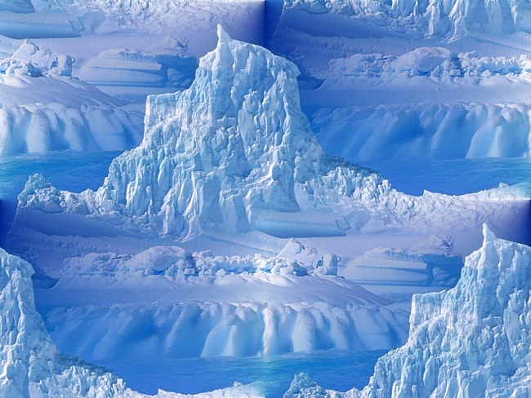
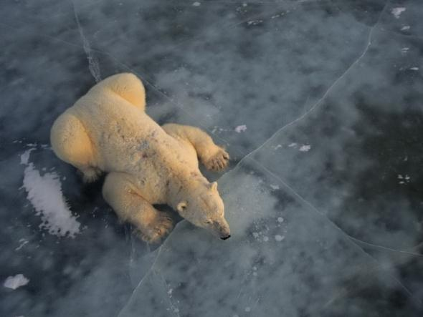
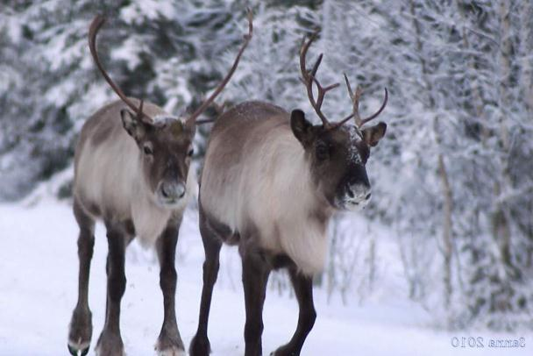
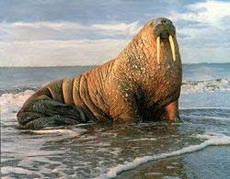
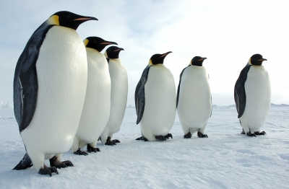
Животные Севера
Подготовила воспитатель МБ ДОУ «ДСКВ № 72» Чурсина Е.Н.

Slide 2
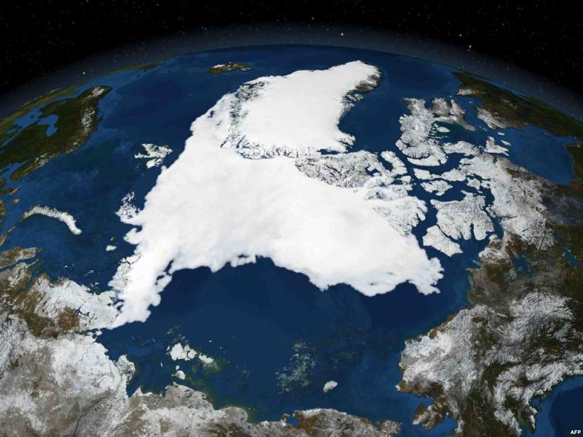
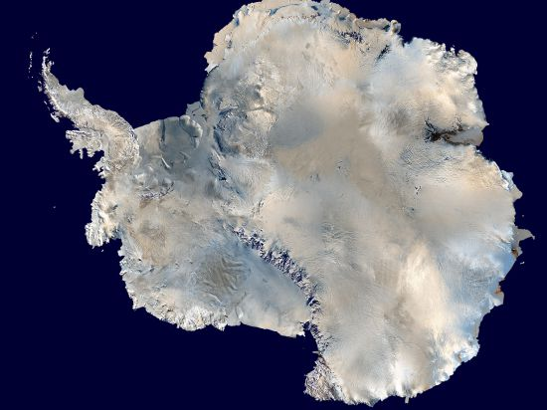
Арктика. Северный полюс
Антарктика. Южный полюс

Slide 3
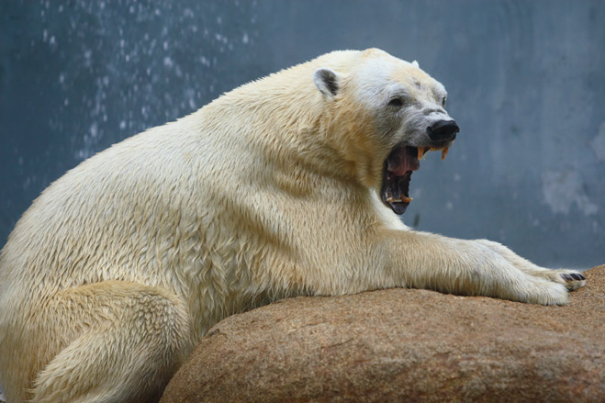
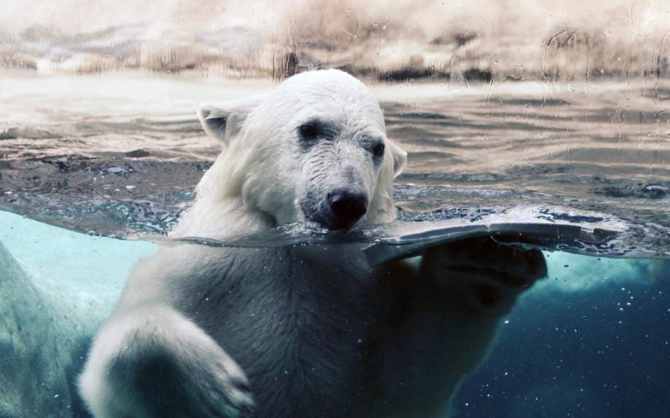
Белый медведь - самый крупный хищник в мире. Обитает у берегов северных полярных морей. Шуба его желтовато-белого цвета.
Он силён и кровожаден, отличный пловец. Белый медведь - превосходный охотник. Питается рыбой,
тюленями, и пингвинами.

Slide 4
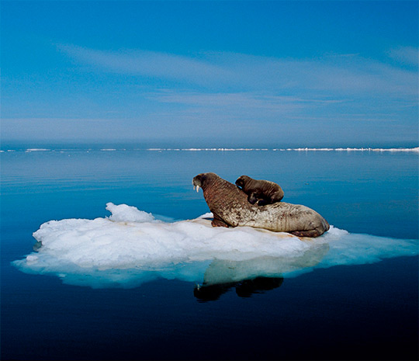
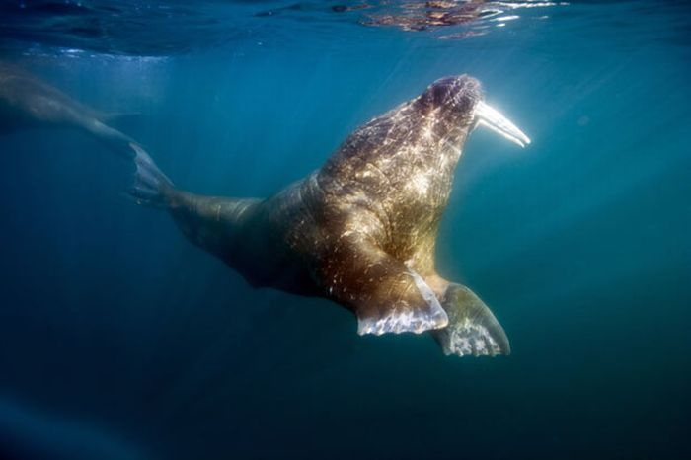
Морж – очень крупный зверь. Основным универсальным инструментом моржа являются его бивни. При помощи своих бивней-клыков моржи взбираются на льдины, а также роют морское дно в поисках мелких моллюсков. Пища моржа состоит главным образом из моллюсков, моржи едят иногда рыбу.

Slide 5
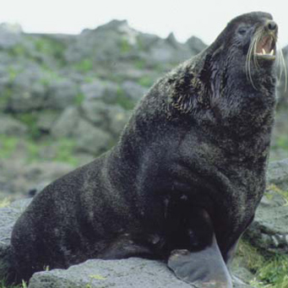
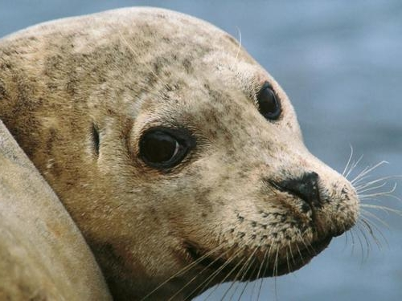
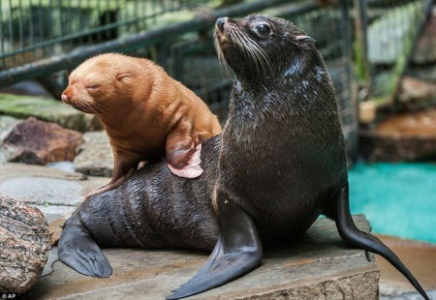
Морские котики принадлежат к семейству ушастых. Основная пища морских котиков рыба, кальмары, каракатицы. Все их обтекаемое тело покрыто непромокаемым теплым мехом. Вместо ног у них кожистые ласты. уши в виде трубочек прижатых к голове, чтобы не тормозить скольжению в толще воды. Острая морда украшена длинными усами, за которые и прозвали животных морскими котиками.

Slide 6
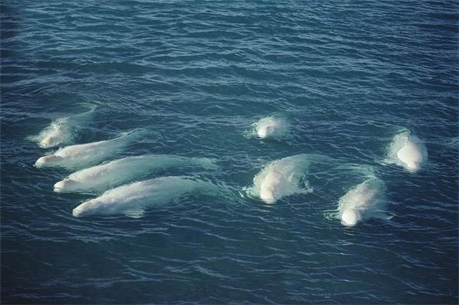
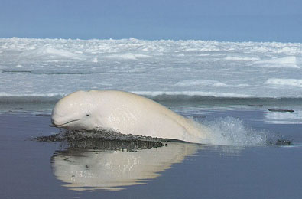
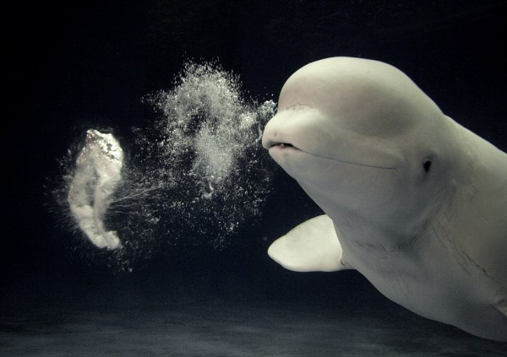
Белуха — крупное морское животное. Цвет тела у взрослого полярного дельфина белый. Отсюда и название
млекопитающего. Питается различныеми видами рыб, причем поедаются виды, образующие скопления. (трески, морского окуня, морской кошки и палтуса) Без воздуха способна выдерживать 15 минут. Во время плавания выныривает из воды с периодичностью в 2 минуты, чтобы глотнуть воздуха. Любимое занятие белухи - “выдувать” кольца из пузырьков воздуха и играть с ними.

Slide 7
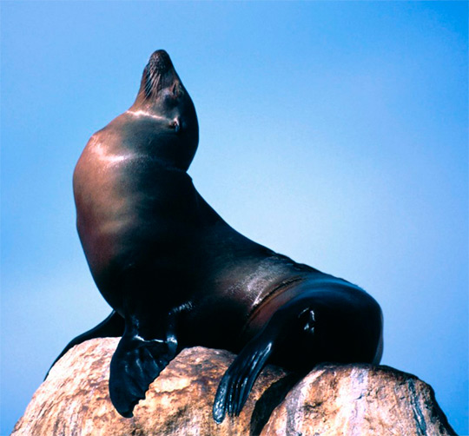
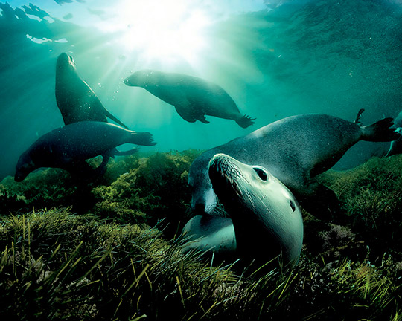
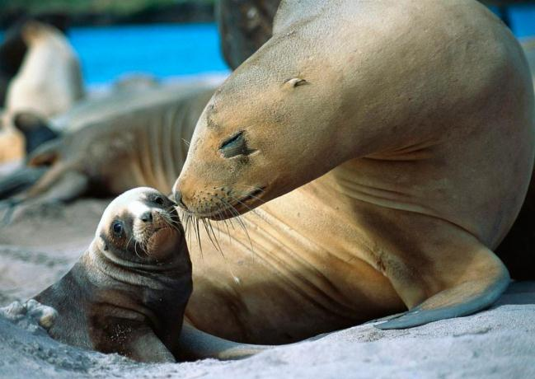
Животное Арктики тюлень. Форма тела тюленя веретенообразная, маленькая голова заметно сужается спереди. Шея малоподвижная и короткая, наружные ушные раковины полностью отсутствуют.
Тюлень превосходный пловец. Питается тюлень рыбой, мелкими кальмарами и каракатицами, различными моллюсками. Тюлень ярко выраженный хищник, растительная пища в его рационе отсутствует полностью.

Slide 8
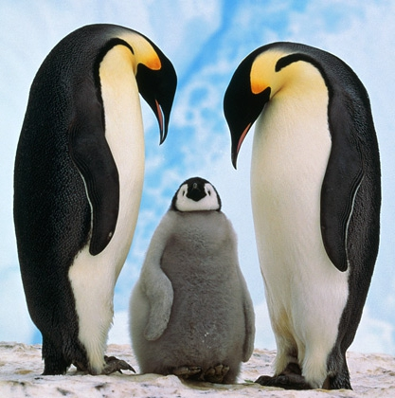
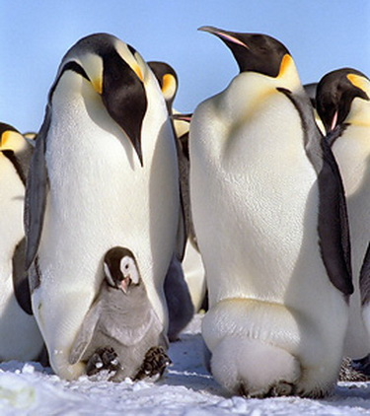
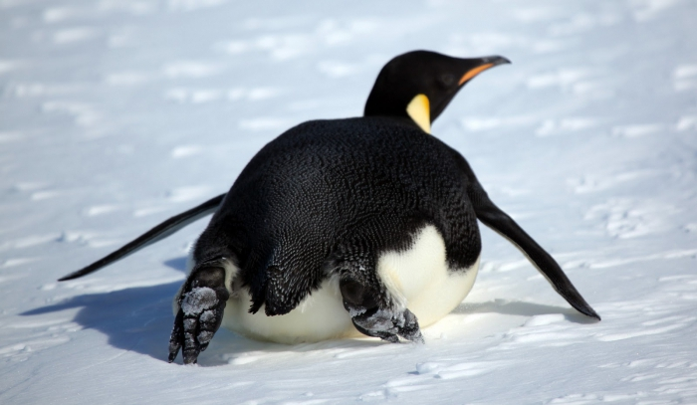
Пингвины- это птицы, которые не умеют летать, но отлично плавают. Окрас у пингвинов характерный: черный «фрак» и белый животик.
Пингвины живут только в южном полушарии – в Антарктиде, где у них нет естественных врагов. Пища пингвинов состоит из рыб, ракообразных и мягкотелых.

Slide 9
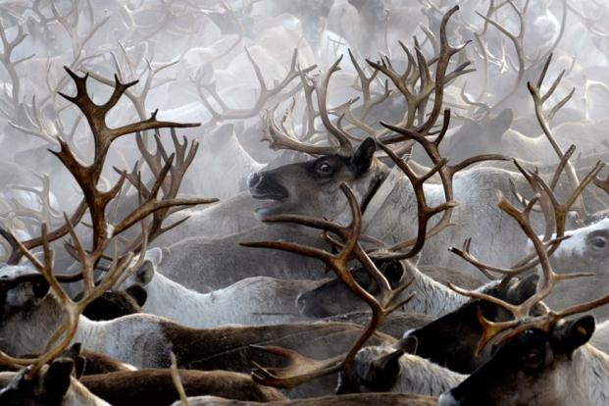
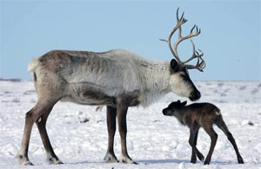
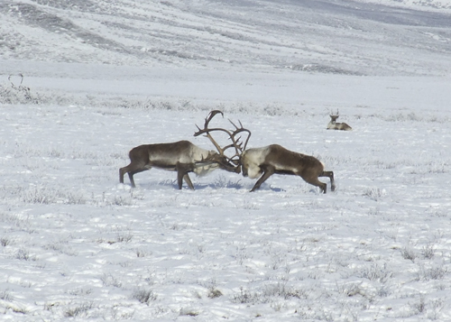
Северный олень – парнокопытное млекопитающие.
Рога украшают головы не только самцов, но и самок. Самцы сбрасывают свои рога вначале зимы, а самки в начале лета – после рождения потомства. Питаются северные олени растительной пищей: оленьим мхом - ягелем.
Зимой олени утоляют жажду, поедая снег. Кроме того они пьют в больших
количествах морскую
воду.

Slide 10
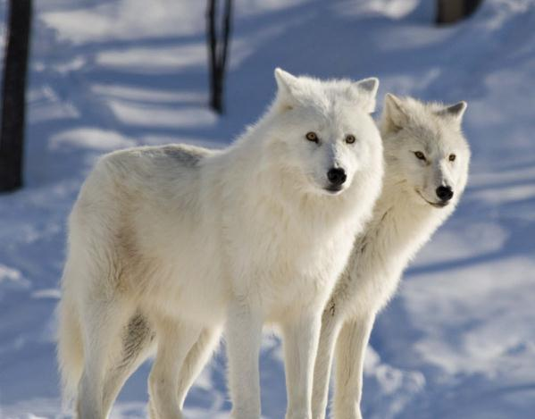
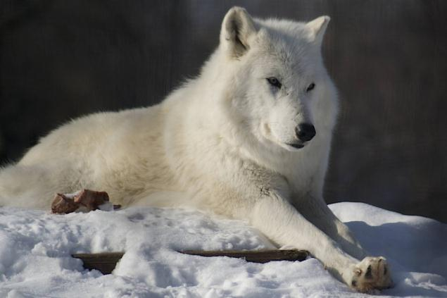
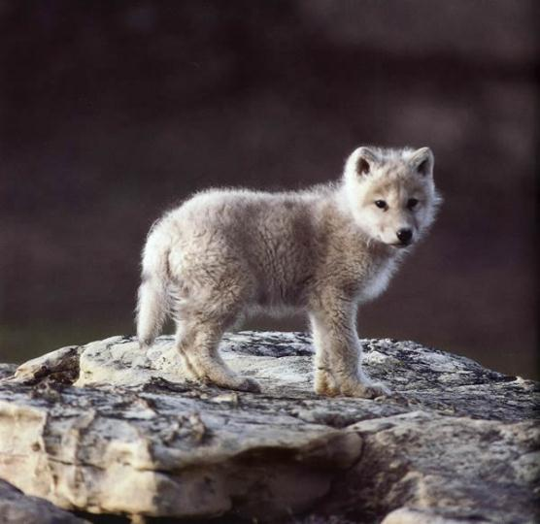
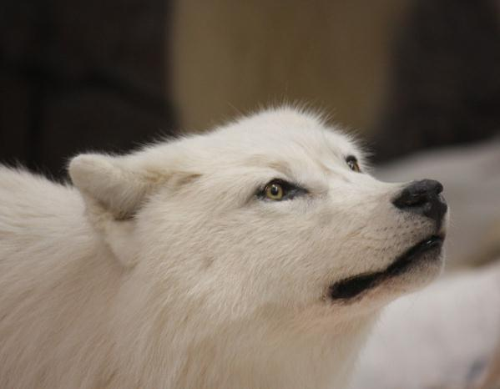
Поля́рный волк. Чтобы выжить, волк приспособился есть любой корм, который только попадается.
Полярные волки держатся стаями. Стаю, как правило, возглавляет вожак, а его самка занимает в стае подобное же положение. Остаток стаи подчиняется им и образует свою собственную иерархию.

Slide 11
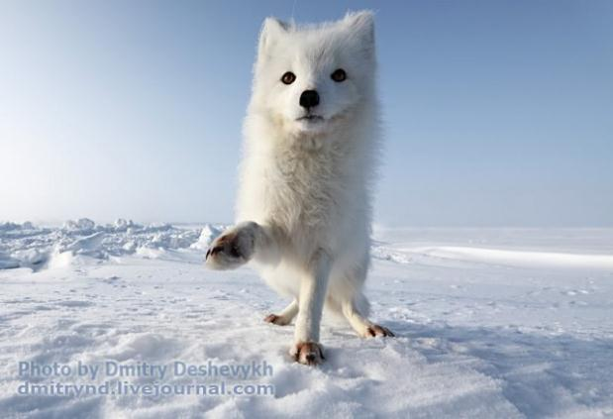
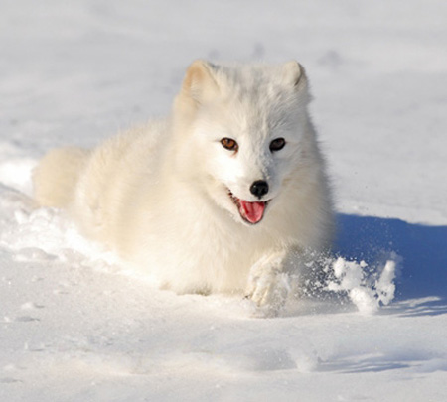
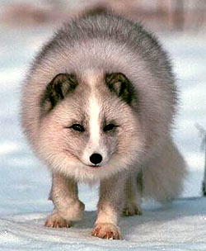
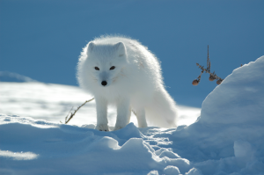
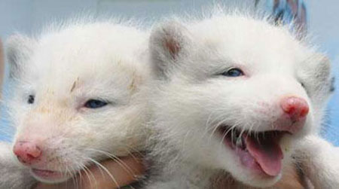
Песец — сравнительно небольшое хищное животное, семейства волчьих, напоминающее лисицу. По окраске различают обычного белого и голубого песца.
Песец всеяден, его основу составляют мелкие грызуны. Песец — важный промысловый зверь, дающий ценный мех.

